Slide 1
Modelagem de Sistemas Orientado a Objetos com UML.
Exercício do Comércio Eletrônico
Realização de Casos de Uso.
Ana Paula Gonçalves Serra, Dr.
Notes:
Curso de Eng. Software II
Aluizio Saiter

Slide 2
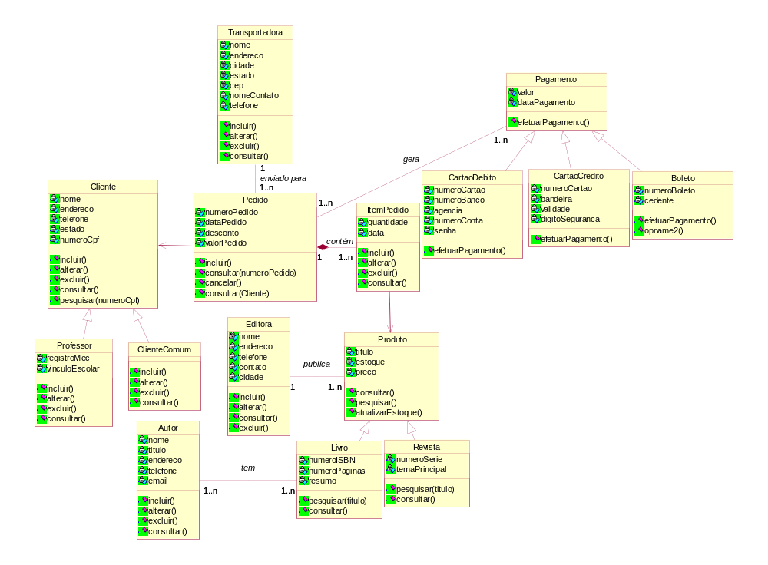
Exercício - Solução Exercício 4 – Comércio Eletrônico
Modelagem de Sistemas Orientado a Objetos com UML

Slide 3
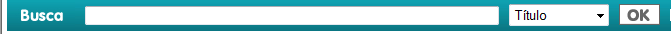
Exemplo Pesquisa de Produto
Imaginando a interface....
Pesquisa Produto.jsp
Título Preço Disponibilidade
UML 2.0 R$ 75,00 1 dia
Guia UML R$ 85,00 3 dias
Modelagem de Sistemas Orientado a Objetos com UML

Slide 4
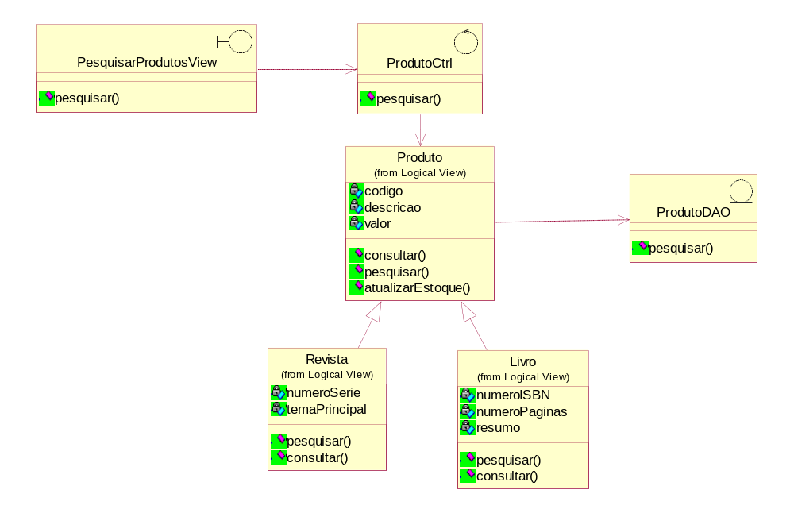
Realização Cenário “Pesquisar Produto” - Diagrama Classes
Modelagem de Sistemas Orientado a Objetos com UML

Slide 5
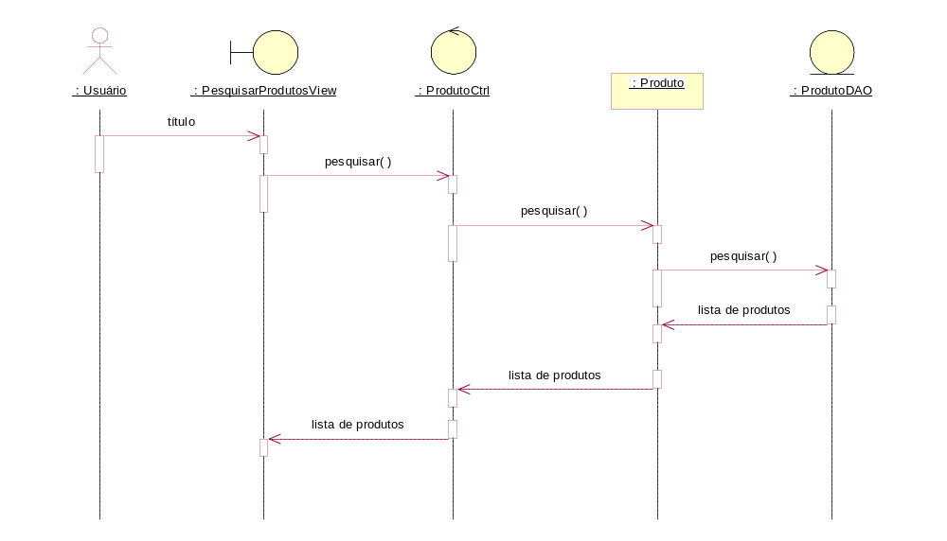
Realização Cenário “Pesquisar Produto” - Diagrama Sequência
Modelagem de Sistemas Orientado a Objetos com UML

Slide 6
Exemplo Consulta de Produto
Imaginando a interface....
Pesquisa Produto.jsp
Título Preço Disponibilidade
UML 2.0 R$ 75,00 1 dia
Guia UML R$ 85,00 3 dias
Detalhes...
Detalhes...
Interface com detalhes do Produto – Detalhes Produto.jsp
Resumo: xxxxxxx
Número páginas: 99
Comprar
Modelagem de Sistemas Orientado a Objetos com UML

Slide 7
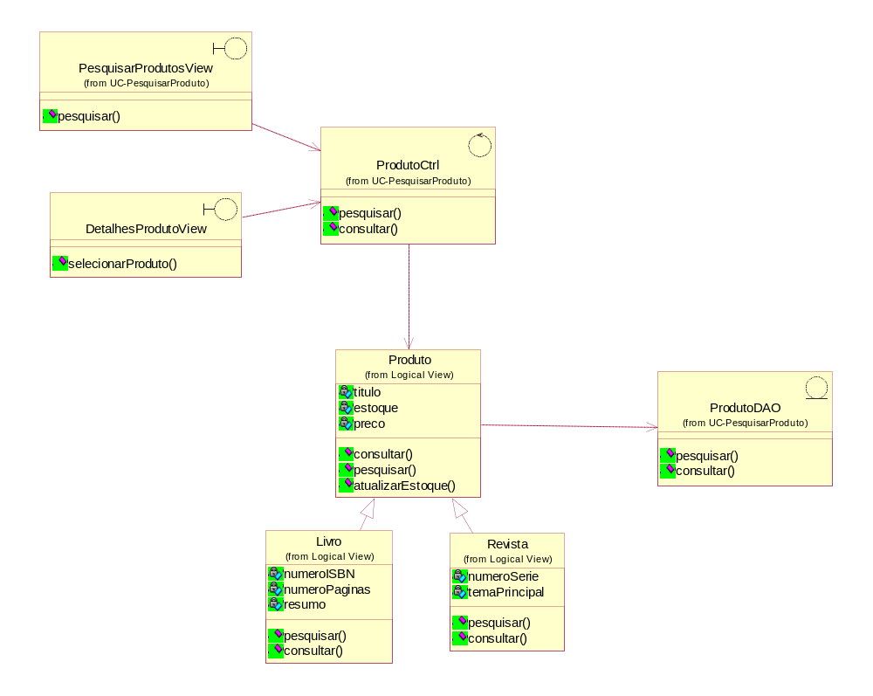
Realização Cenário “Consultar Produto” - Diagrama Classes
Modelagem de Sistemas Orientado a Objetos com UML

Slide 8
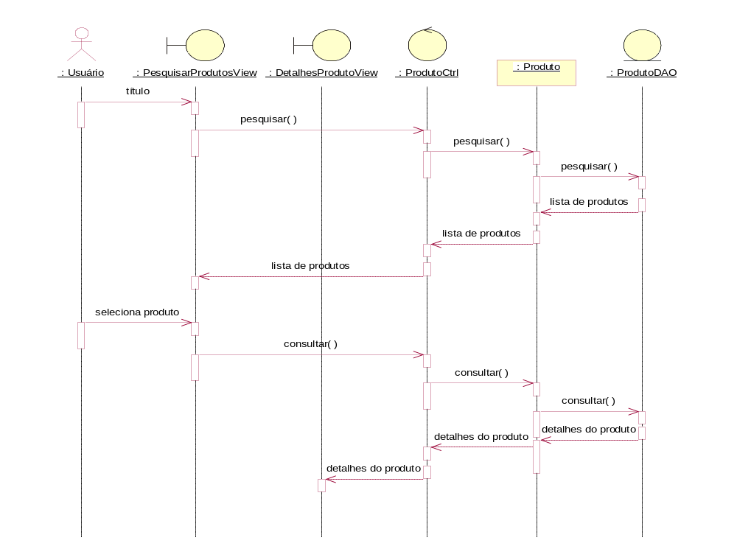
Realização Cenário “Consultar Produto” - Diagrama Sequência
Modelagem de Sistemas Orientado a Objetos com UML

Slide 9
Exemplo Realizar Pedido
Imaginando a interface....
Pesquisa Produto.jsp
Título Preço Disponibilidade
UML 2.0 R$ 75,00 1 dia
Guia UML R$ 85,00 3 dias
Fechar Pedido
Detalhes...
Detalhes...
loop
Interface com detalhes do Produto – Detalhes Produto.jsp
Resumo: xxxxxxx
Número páginas: 99
Fechar Pedido
Comprar
Interface Fechar Pedido – FecharPedido.jsp
Validação dos dados do cliente
Validação do cartão
Modelagem de Sistemas Orientado a Objetos com UML

Slide 10
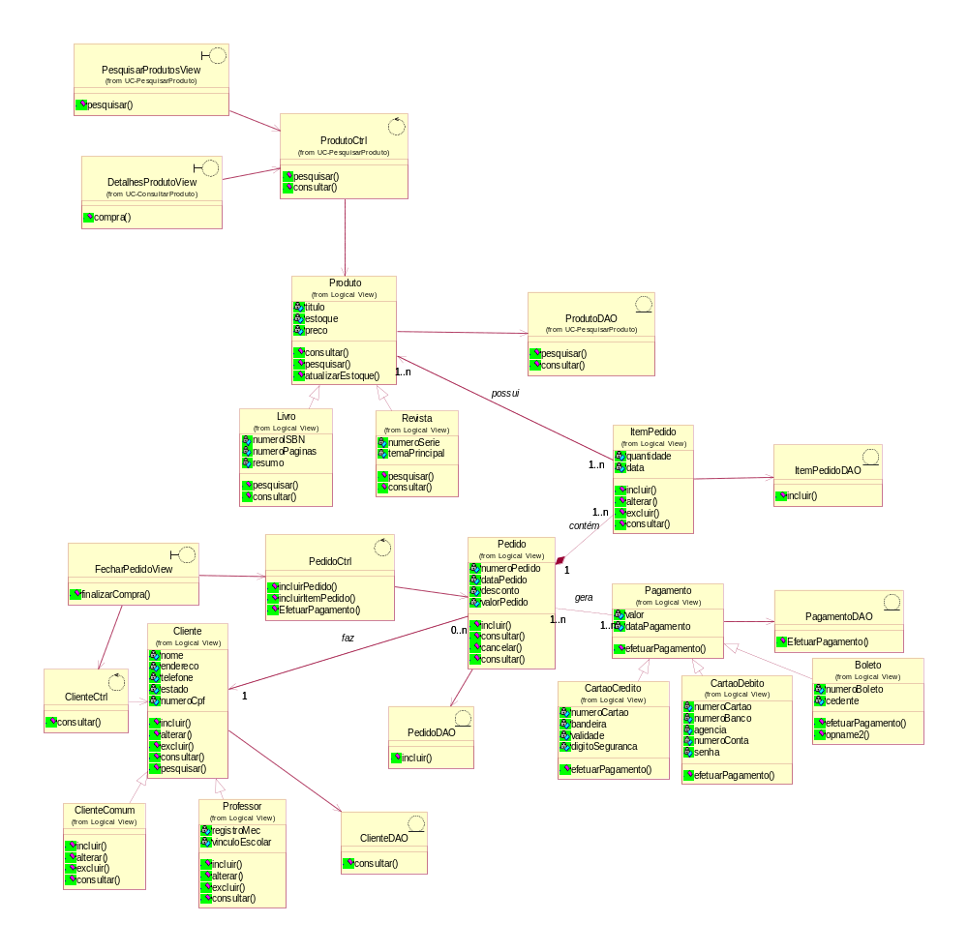
Realização Cenário “Realizar Pedido” - Diagrama Classes
Modelagem de Sistemas Orientado a Objetos com UML

Slide 11
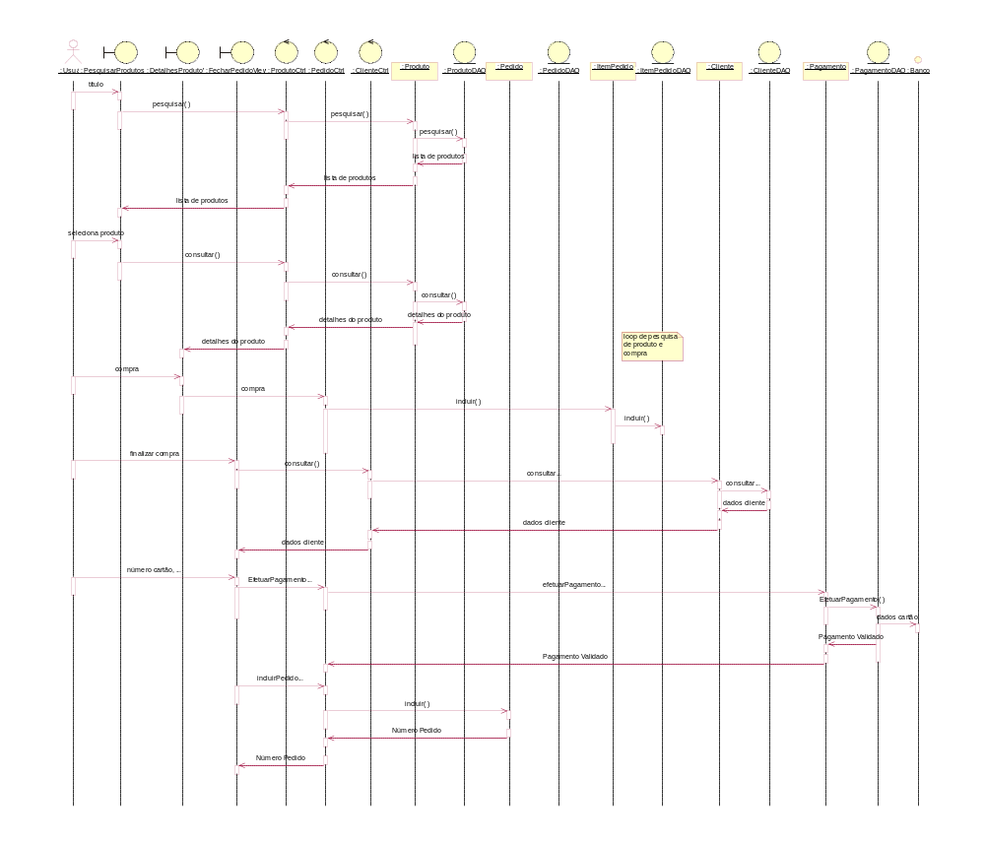
Realização Cenário “Realizar Pedido” - Diagrama Sequência
Modelagem de Sistemas Orientado a Objetos com UML

Slide 12
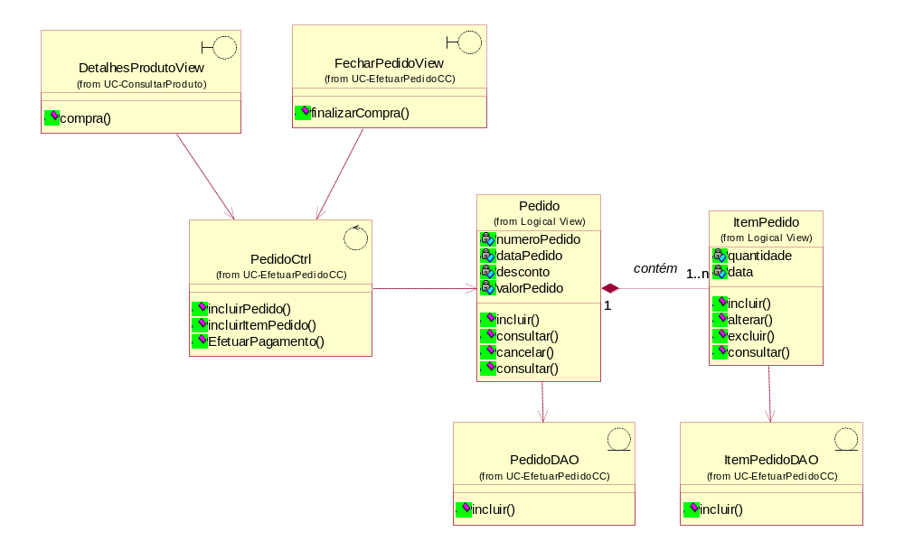
Realização Cenário “Realizar Pedido” - Diagrama Classes
Enfoque Pedido
Modelagem de Sistemas Orientado a Objetos com UML

Slide 13
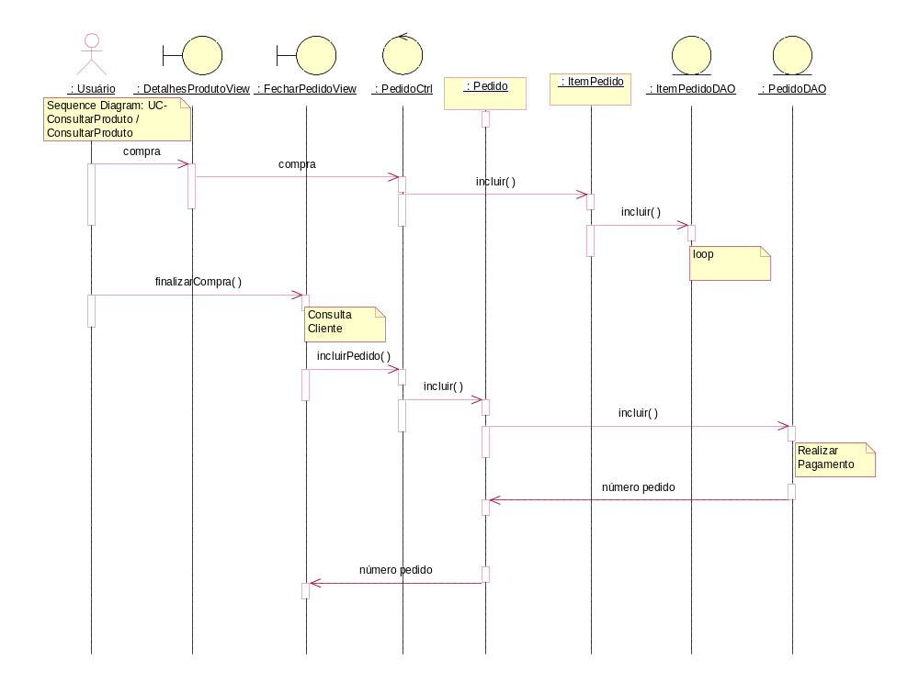
Realização Cenário “Realizar Pedido” - Diagrama Sequência
Enfoque Pedido
Modelagem de Sistemas Orientado a Objetos com UML

Slide 14
Realização Cenário “Realizar Pedido” - Diagrama Sequência
Enfoque Pedido
Modelagem de Sistemas Orientado a Objetos com UML

Slide 15
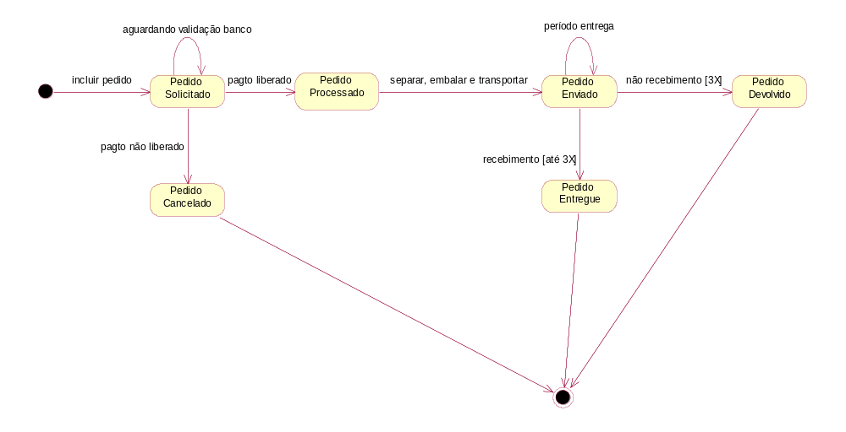
Diagrama de Estados – Classe Pedido
Modelagem de Sistemas Orientado a Objetos com UML

